Slide 1




事業名：Chin Baung Thal Cooperation
名前：モーティッタンダー

Slide 2
自己紹介
名前 | モーティッタンダー
専攻 | スーパーITエンジンニア3年
趣味 | 新しいものを勉強すること.
出身 | ミャンマー、2019年4月来日。
タイプ | ISTJ

Slide 3


はじめに（事業への想いや経緯）
留学してから食べ物は簡単に買えなかった。
買えるとしても、母国人の間に回してるだけなのを分かった。
友達に聞いてみたら誰も知らなかった。
それで、アイデアが思いついた。

Slide 4
事業コンセプト：
健康にいい、
様々な場所で使える栄養がある野菜、
自分が好きな野菜を売る。知らせる。範囲を広げる

Slide 5
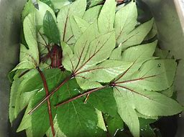
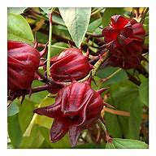
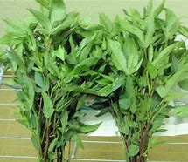
チンバウン（葉）

Slide 6
顧客：
酸っぱい食べ物好きな人
小学生～70歳くらいまで
ご飯と一緒に食べたい人。
スープ飲むのが好きな人。
食欲がない患者.
レストラン、マーケット

Slide 7
提供価値
来日しているミャンマー人向けにチンバウンを簡単に買えるように提供する。

Slide 8
差別化ポイント
どういう食べ物でも合わせて作れる、
アレールギになる、体と合わないということもほぼない、
ほぼ誰でも簡単に食べれるビタミンCたっぷりの野菜

Slide 9
ポジショニングマップ
作り方が決まってない
チンバウン
他料理と合わせやすくない
他料理と合わせやすい
空心菜
ほうれん草
人参 など
作り方が基本的に決まってる

Slide 10
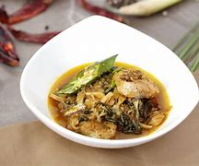
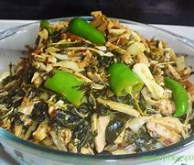
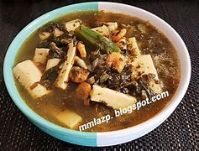
チンバウン（葉）
魚チンバウン
チンバウン炒め
竹の子とチンバウンスープ

Slide 11
ビジネスモデル
パートナー
主要活動
価値提供
顧客との関係
顧客
Web hosting会社
ウェブ開発
普段買うのが難しい野菜を簡単に買える
ウェブで通じたCustomer Support
酸っぱい口の方
荷物の配送業者
広告
患者
ミャーマ人
スーパなど販売営業者
チャンネル
アジア人
主要リソース
SNS
マーケット
農業
ウェブサイト
輸入
テレビ
コースト
収入の流れ
オンラインサイト開発
販売
マーケティング費用
ウェブ上での売り上げ

Slide 12
収益化の方法
（マージン型）
＋
回転型
いっぱい買ってもらって利益をとる

Slide 13
本日のまとめ
自己紹介
事業の想い
事業のコンセプト
顧客
提供価値
差別化ポイント
ポジショニングマップ
ビジネスモデル
収益の方法

